Slide 1
HÀNG GIẢ - HÀNG NHÁI

Slide 2
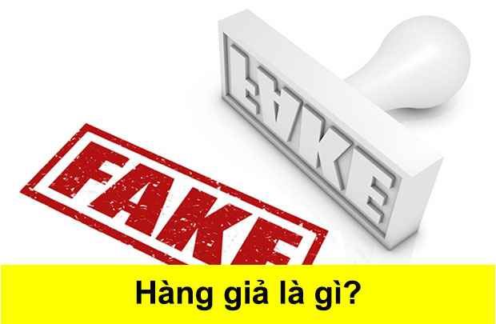
I - THẾ NÀO LÀ HÀNG GIẢ - HÀNG NHÁI?
Là các sản phẩm có hành vi xâm phạm quyền đối với các nhãn hiệu đã được bảo hộ

Slide 3
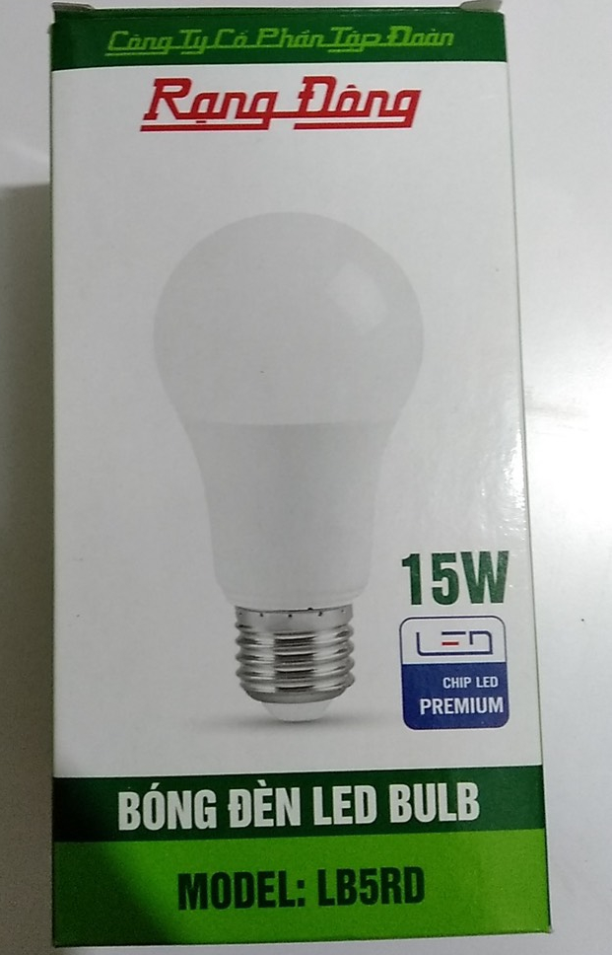
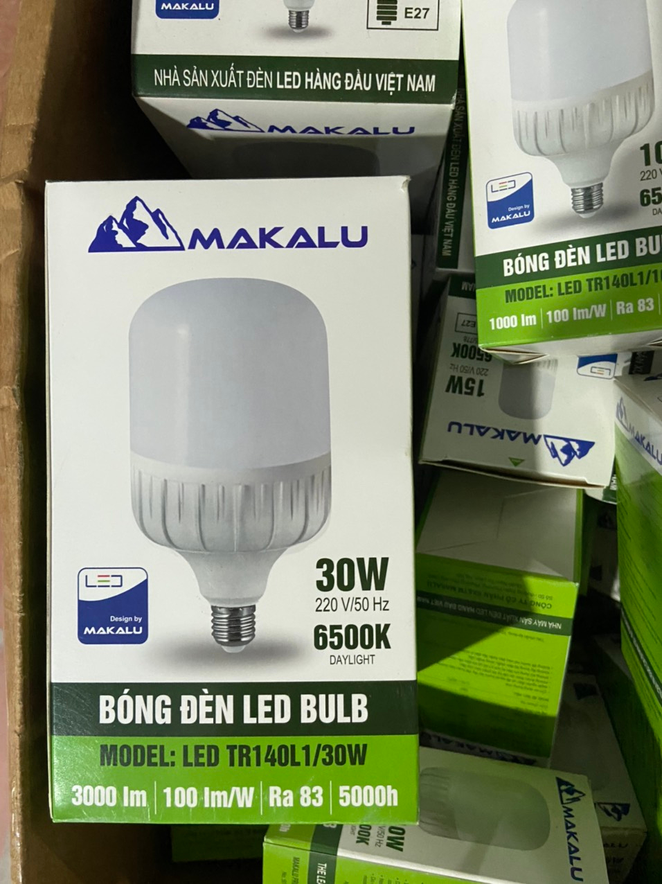
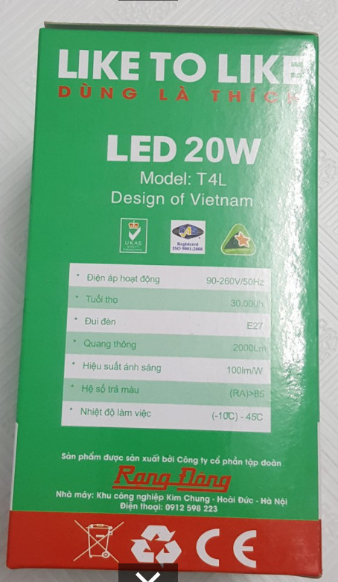
I - THẾ NÀO LÀ HÀNG GIẢ - HÀNG NHÁI?
Một số hình ảnh hàng giả - hàng nhái Rạng Đông

Slide 4
II - PHÂN BIỆT HÀNG THẬT – GIẢ NHƯ THẾ NÀO?
1. Phân biệt qua bao bì
THẬT
GIẢ
Màu sắc trên bao bì Rạng Đông giả xỉn, không tươi; Chữ in sai font, nét chữ bị méo

Slide 5
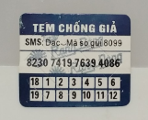
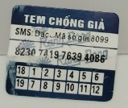
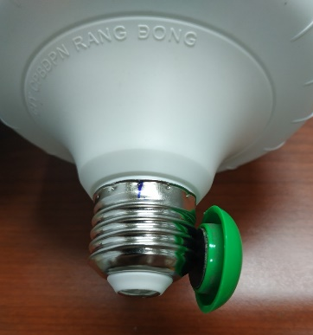
II - PHÂN BIỆT HÀNG THẬT – GIẢ NHƯ THẾ NÀO?
2. Phân biệt bên ngoài sản phẩm
THẬT
GIẢ
Mỗi sản phẩm có một mã số chống giả khác nhau
Tất cả sản phẩm trong lô/thùng cùng 1 mã số
THẬT
GIẢ
Đầu đèn nhôm mạ nên nam châm không dính
Đầu đèn sắt nên nam châm dính lên đầu đèn

Slide 6
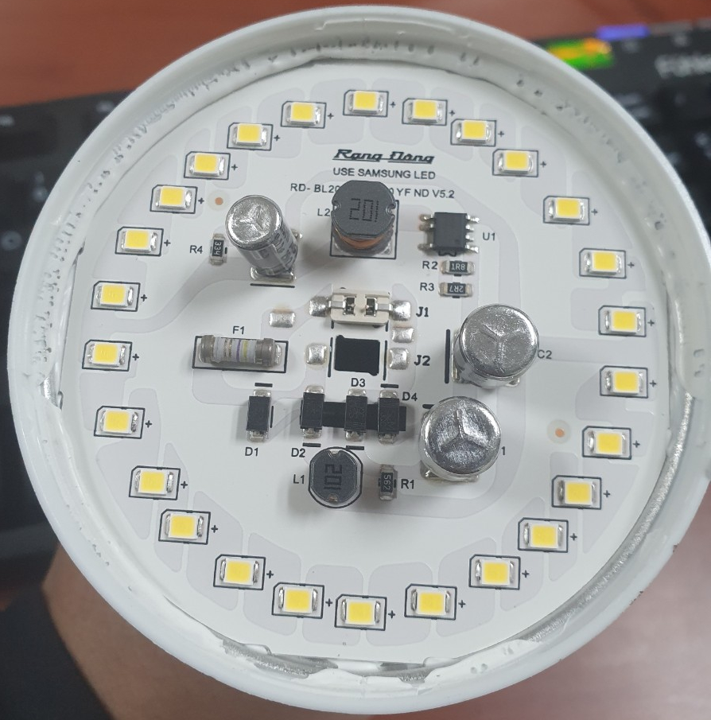
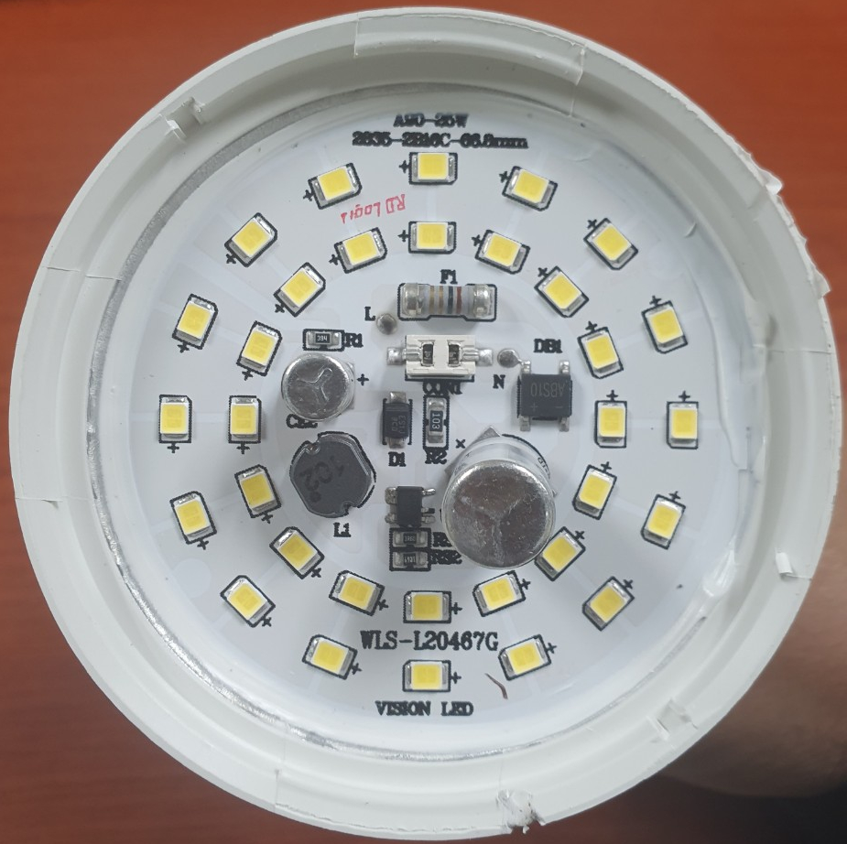
II - PHÂN BIỆT HÀNG THẬT – GIẢ NHƯ THẾ NÀO?
3. Phân biệt bên trong sản phẩm
THẬT
GIẢ
Số lượng linh kiện, bố trí linh kiện khác biệt, có in logo Rạng Đông và sử dụng LED Samsung
Số lượng linh kiện, bố trí linh kiện khác Rạng Đông

Slide 7
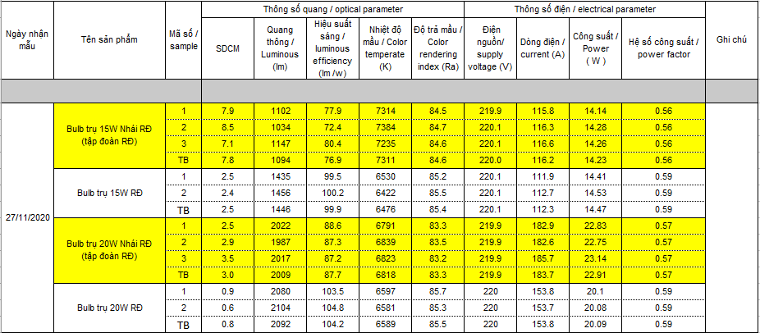
II - PHÂN BIỆT HÀNG THẬT – GIẢ NHƯ THẾ NÀO?
4. Phân biệt qua đo đạc thông số

Slide 8
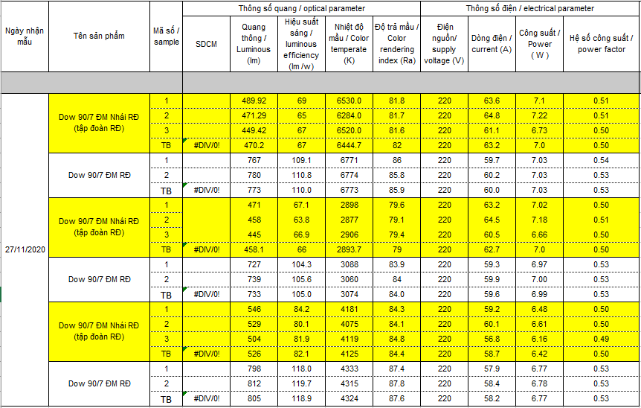
II - PHÂN BIỆT HÀNG THẬT – GIẢ NHƯ THẾ NÀO?

Slide 9
III - CÁC BƯỚC XỬ LÝ KHI PHÁT HIỆN HÀNG GIẢ - HÀNG NHÁI
1. Đối với anh em tiếp thị
Bước 1: Bình tĩnh, tiếp cận và xử lý một cách khéo léo
+ Không làm ảnh hưởng đến uy tín của cửa hàng
+ Không làm người tiêu dùng hoang mang
Bước 2: Điều tra, thu thập thông tin, mẫu
+ Thu thập mẫu sản phẩm mang dấu hiệu vi phạm
+ Xác minh, thu thập chứng cứ về nơi sản xuất, nơi tập kết hàng hóa mang dấu hiệu vi phạm.
Bước 3: Chuyển mẫu và thông tin thu thập về cho Phòng NCTT

Slide 10
III - CÁC BƯỚC XỬ LÝ KHI PHÁT HIỆN HÀNG GIẢ - HÀNG NHÁI
2. Đối với Phòng NCTT
Bước 1: Phối hợp với Trung tâm R&D giám định sản phẩm mẫu để xác định yếu tố xâm phạm
Bước 2: Xử lý xâm phạm
a. Gửi thư cảnh báo, yêu cầu bên xâm phạm:
+ Ngừng ngay lập tức việc thực hiện hành vi xâm phạm quyền sở hữu công nghiệp
+ Thu hồi các hàng hóa đã được lưu thông trên thị trường có dấu hiệu xâm phạm
+ Tiêu hủy sản phẩm hoặc nhãn mác có dấu hiệu xâm phạm
b. Yêu cầu cơ quan nhà nước có thẩm quyền xử lý hành vi vi phạm pháp luật:
+ Tùy thuộc vào tính chất, mức độ vi phạm mà công ty có thể yêu cầu cơ quan công an, thanh tra của Sở khoa học và công nghệ, chi cục quản lý thị trường thụ lý và xử lý hành vi vi phạm pháp luật trong lĩnh vực sở hữu công nghiệp.
c. Khởi kiện ra tòa án có thẩm quyền

Slide 11
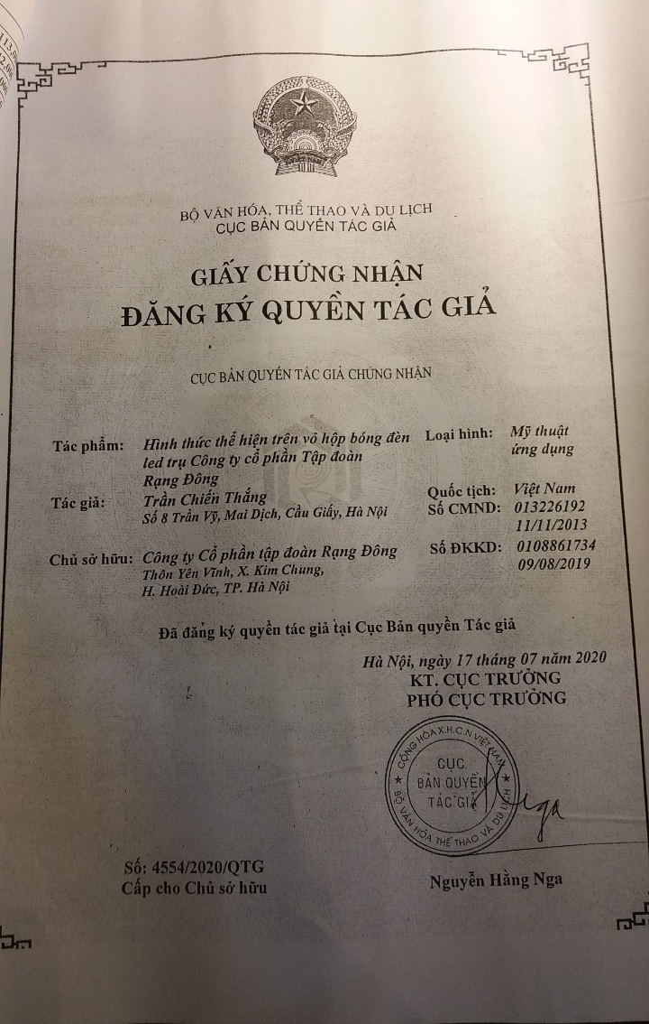
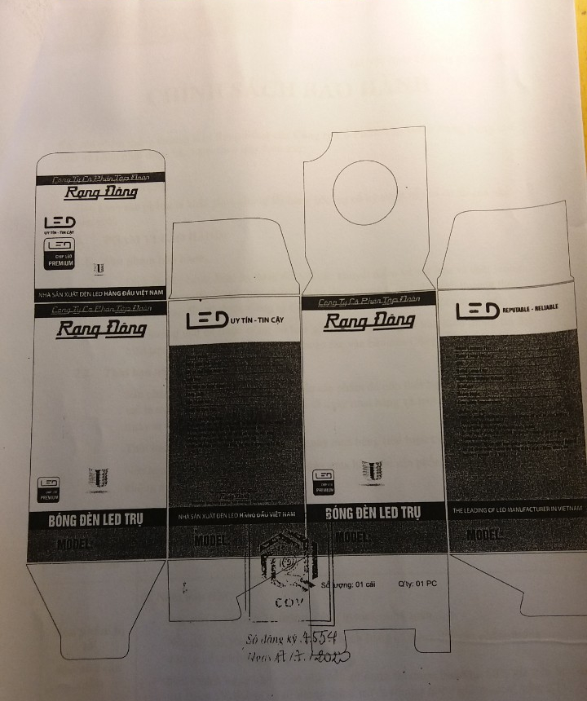
III - CÁC BƯỚC XỬ LÝ KHI PHÁT HIỆN HÀNG GIẢ - HÀNG NHÁI
Bước 3: Nộp đơn phản đối cấp giấy chứng nhận tới các cơ quan
19 đơn đăng ký nhãn hiệu của Công ty CP tập đoàn Rạng Đông vi phạm
Giấy chứng nhận đăng ký quyền tác giả vi phạm

Slide 12
IV – CÂU HỎI
Câu 1. Người tiêu dùng sẽ phân biệt hàng giả như thế nào?
Cách 1: Soạn tin nhắn: Dac + dấu cách + 16 mã số => gửi đến 8099
Cách 2: Vào Website: temchonggia.com.vn => nhập 16 mã số vào ô nhập mã an ninh => truy vấn
Đây là sản phẩm chính hãng do Công ty CP Bóng đèn phích nước Rạng Đông sản xuất. Bạn hãy yên tâm sử dụng! Liên hệ: (024) 3858 4310. http://rangdongvn.com
Thông báo

Slide 13
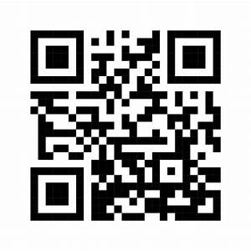
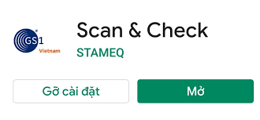
IV – CÂU HỎI
Câu 2. Quét mã số mã vạch có phân biệt được là hàng thật hay giả?
KHÔNG
- Mã số mã vạch hay QRcode bản chất là việc mã hóa thông tin của sản phẩm phục vụ quá trình truy vấn nguồn gốc, xuất xứ của sản phẩm
- Tại sao khi khách hàng quét mã số mã vạch không ra thông tin?
Do đơn vị phát triển phầm mềm không liên kết với nhà sản xuất để được cung cấp dữ liệu, họ chỉ nhặt 1 số đầu số của các hãng để đưa vào phần mềm, mục đích thu hút người sử dụng để xem quảng cáo)
CÀI ĐẶT

